Slide 1
Strings (5):
Funktionen und Methoden

Slide 2

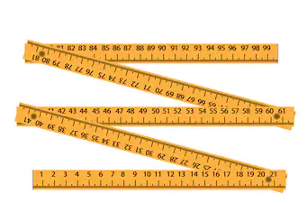

Funktionen
wird angewendet auf
wird angewendet auf

Slide 3


Methoden
wird zerkleinert
hat Zerkleiner-Mechanismus
verliebt sich
hat Verliebe-Mechanismus

Slide 4
Funktionen vs. Methoden
Funktionen wird etwas übergeben
Funktionen verarbeiten dann dieses Etwas
Python macht etwas mit z.B. einem String, mißt dessen Länge
<=> Python ist für Ausführung verantwortlich
Methoden sind Bestandteile von etwas (z.B. ein string)
Dieses Etwas (z.B. ein String) führt dann die Methode aus
Ein String macht etwas mit sich
<=> String ist für die Ausführung verantwortlich

Slide 5
Funktionen vs. Methoden - Syntax
Funktionen wird in Klammern der Wert übergeben
z.B. len(s)
Methoden werden mit . an den Wert angehängt
(in) Klammern (werden u.U. weitere Parameter übergeben)
z.B. s.upper()

Slide 6
String-Methoden (Gruppen)
Es gibt Methoden für das
Suchen
Umwandeln
Entfernen
Ausrichten
Prüfen
Auffüllen

